Slide 1
AI 提供马力,
门禁提供刹车,
人掌方向盘
一次 0→1 全栈项目的 AI 提效验证实验 · 结果汇报
结论:能成
成败在纪律,不在模型
作者:晏玉龙 · 导师:叶俊波
内部技术分享 · 45 分钟 · 2026
Notes:
各位同事好。今天用四十五分钟,汇报一个我们自己做的实验:让 AI 全程完成一个企业级的从零到一全栈项目,看看到底行不行、提效提在哪。先把结论写在封面上——AI 提供马力,门禁提供刹车,人掌方向盘。能成,而且成败的关键不在模型多聪明,在纪律。接下来我用证据把这句话讲透。

Slide 2
45 分钟
01
实验设定
一名"普通开发者"的苛刻开局与三个验证目标
路线图
02
结论先行
能成 + 决定成败的四条纪律
03
过程与成果
七阶段流水线 · 里程碑截图 · 量化清单 · 提效与成本
04
教训与案例
十大教训 + 三个高光案例(排障 / 取证 / 核库)
05
复用与反馈
七篇路书导读 + 给套件团队的四条实战反馈
议程
02
Notes:
今天的路线分五段。先讲实验设定,让大家知道这个实验的条件有多苛刻,结论才有分量;然后结论先行,给出四条纪律;第三段看过程与成果,有截图有数字;第四段是主菜,十大教训加三个高光案例,每个案例都是真实翻过的车;最后讲怎么复用——七篇路书,以及给套件团队的四条实战反馈。

Slide 3
01
实验设定:一名"普通开发者"的苛刻开局
刻意苛刻的约束
对开发环境不熟
对项目了解少
不写一行手工代码
不特别熟悉公司前后端框架
只有一份 PRD,业务靠梳理
全程 AI 执行,人只做决策与把关
全部输入
Quectel-code 三件套(code-master / vue-coding / java-coding)+ 手册与组件库30 页原型 + 42 功能点 PRD · Claude Code
验证一:AI 大模型提效是否真实、提在哪里
✓ 成立
结论:真实,且能量化到具体环节
验证二:一般开发者能否凭公司 skill + 需求完成 0→1 全栈项目
✓ 成立
结论:能——前提是姿势正确
验证三:"skill + 门禁 + 设计文档驱动"的研发思路是否可行
✓ 成立
结论:可行,并实战暴露了若干 skill 待加强点
03
Notes:
先看实验设定,三个约束是刻意苛刻的:我对公司的开发环境不算特别熟,对这个项目本身了解也少,而且全程不写一行手工代码——所有代码都由 AI 执行,我只做决策和把关。手里的全部家当就三样:公司研发的三件套 skill、一份三十页原型四十二个功能点的 PRD、还有 Claude Code。要验证的问题也有三个:提效是不是真的、普通开发者能不能照着做成、公司这套研发思路可不可行。三个答案都是成立,后面逐一给证据。

Slide 4
02
结论先行:能成——决定成败的是四条纪律
全程用 AI 做企业 0→1 全栈项目:能成——决定成败的不是模型多聪明
1
2
把企业框架当黑盒
把门禁当真相
以 skill / 门禁为准,禁止 AI 用开源直觉自由发挥
self-check / typecheck / 编译 / JDBC 核库说了算, AI 说"应该没问题"不算数
3
4
把基准文件当唯一依据
人在真岔路拍板
设计文档与决策纪要是唯一基准——并行产出不漂移的根
改产物、触红线、PRD 矛盾时停下问人,其余放手让 AI 跑
AI 提供马力,skill 门禁提供刹车与护栏,人掌方向盘
04
Notes:
这一页是全场最重要的一页。结论:能成。但决定成败的是四条纪律。第一,把企业框架当黑盒——企业框架跟开源世界不一样,AI 的开源直觉经常是错的,必须以 skill 和门禁为准。第二,把门禁当真相——检查命令说通过才叫通过,AI 说"应该没问题"从来不算数。第三,把设计文档和决策纪要当唯一基准,这是多个 AI 并行干活不互相打架的根。第四,人只在真正的岔路口拍板,其余时间放手让 AI 跑。后面所有案例,都是这四条的注脚。

Slide 5
03
全链路:七个阶段,阶段阶段有验收
环境与框架骨架
需求分析评审
AI 项目化配置
前端完整呈现
前后端可编译可启动 | self-check
决策纪要+PRD 终稿 | 人拍板
配置三件套 | 断言对源码核验
30 页高保真 | self-check+走查
1
2
3
4
7
6
5
接口开发与联调
数据库 0→1
验证纠偏
竖切配方+mock 退场 | 五关验收
契约收口+18 表 DDL | 编译绿
排障+还原度评审 | 最小复现+对基线
骨架 → 需求 → 配置 → 前端 → 纠偏 → 数据库 → 联调:每阶段都有明确交付物与门禁验收,全链路无断档
05
Notes:
看全景。整个项目走了七个阶段:搭框架骨架、需求分析评审、给项目配 AI 规则、前端完整呈现、交付后的验证纠偏、数据库从零到一、最后是接口开发与联调。请注意每个节点下面那行小字——每个阶段都有明确的交付物和验收方式,不是"感觉做完了",而是门禁说过了才算过。这条蛇形路线走完,零到一就没有断档。

Slide 6
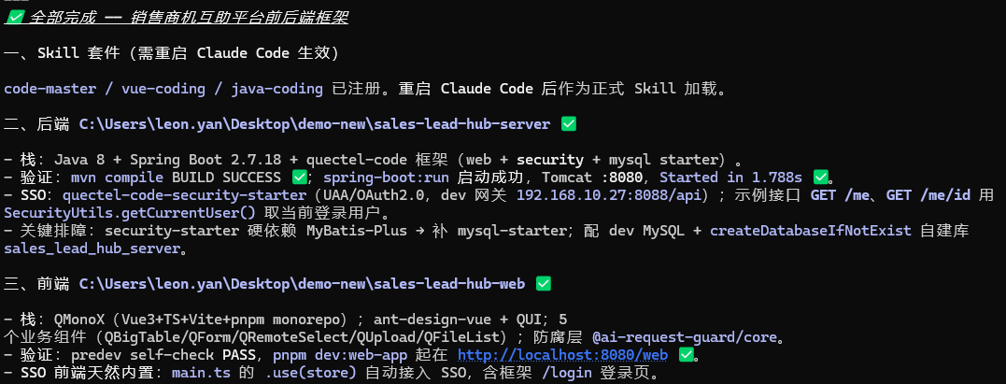
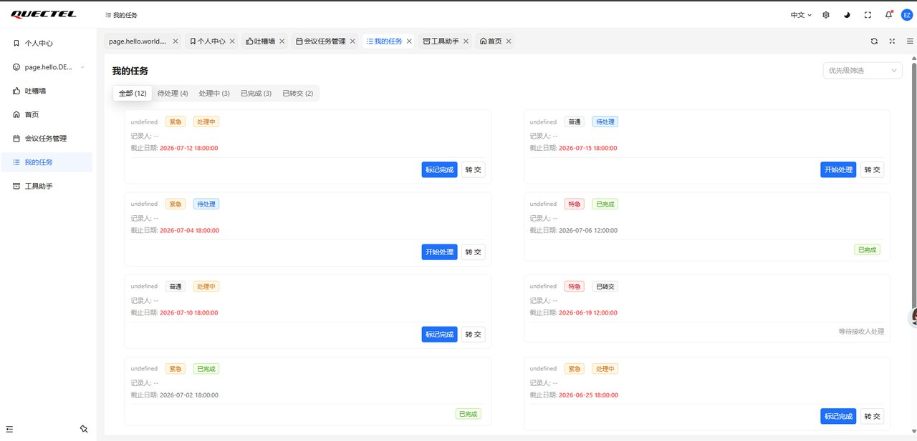
03
里程碑证据:框架起来了,页面出来了
真跑出来的,
不是 PPT 故事
右侧为实战过程截图,完整未裁切;更多截图见飞书《0-1项目验证》记录
里程碑 ①:前后端框架骨架完成——mvn compile 过、服务能起、self-check 通过
里程碑 ②: 30 页产品原型前端全量还原多路后台 agent 并行打磨; AI 还顺手修了框架缓存问题,非无痕窗口也能正常打开
06
Notes:
口说无凭,看截图。上面这张是前后端框架骨架完成的现场:编译通过、服务能起、自检通过。下面这张是三十页产品原型在前端全量还原之后的效果,当时开了多路后台智能体并行打磨,AI 还顺手把框架一个缓存问题修了。这些截图都来自完整的实战记录文档,会后可以去翻,每一步都有图。

Slide 7
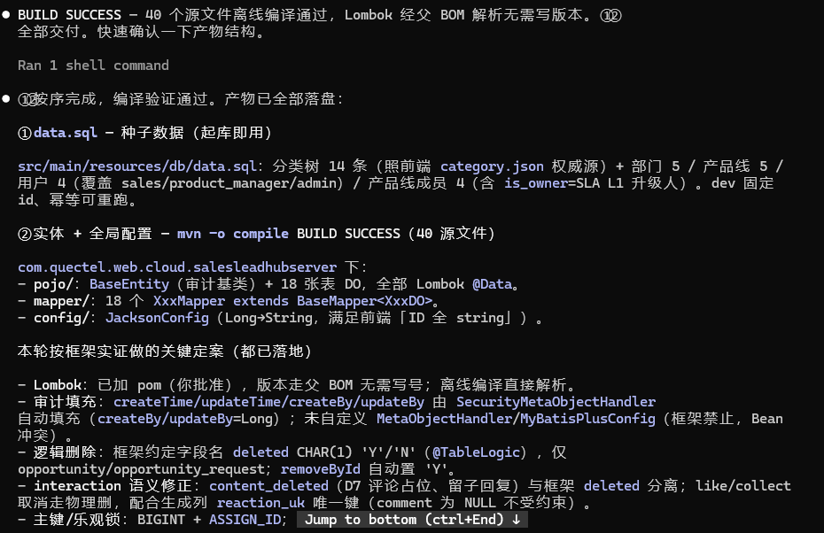
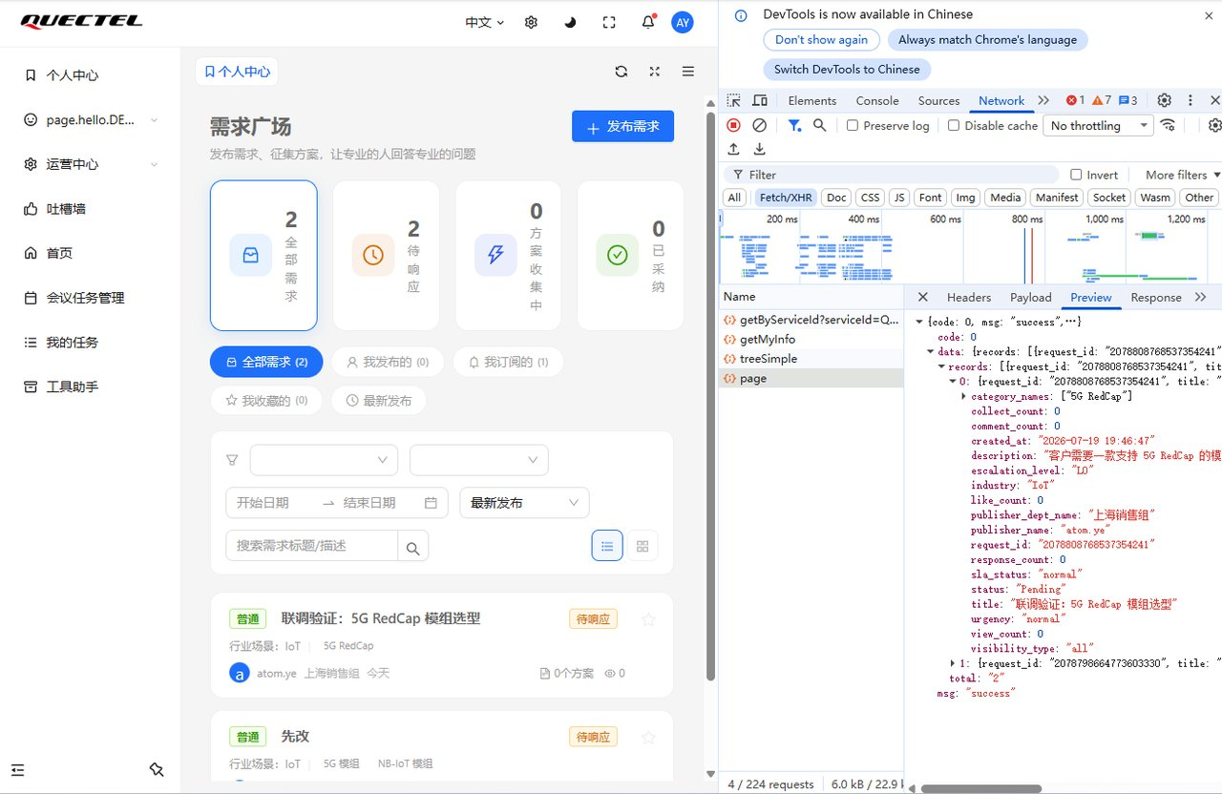
03
里程碑证据:库建起来了,真数据流动了
← 联调请求区域
里程碑 ③:18 表 DDL、种子数据、MyBatis-Plus 实体全套生成完毕
里程碑 ④:首模块联调打穿——真实 SSO账号登录,JDBC 核库确认落库
从"页面能跑"到"数据是真的"——全链路无断档
07
Notes:
再看后半程。左边,数据库十八张表的建表语句、种子数据、全套实体一次生成完毕。右边这张更关键——第一个模块前后端联调打穿的现场,用的是真实的单点登录账号,黄框圈出来的就是真实的联调请求。而且我们直接查了数据库核对落库的行。从"页面能跑"到"数据是真的",全链路没有断档。

Slide 8
03
成果清单:数字说话
AI 手写 ≈ 6.5 万行代码 + 1.9 万行文档
42
功能点全量评审
3
配置三件套
4 评审 + 6 产出 + 1 校验 + 1 调研 agent;关键纠错:登录差点按自建账密写,调研证实框架默认即企业 SSO
CLAUDE / AGENTS / MEMORY;6 角色评审揪出漏列模块、三处硬耦合写成两处、两个"假绿"门禁,全部修复
30
页前端全量实现
18
张表 DDL + 种子 + 全套实体
mock 修复涉及 19 个 api 文件;还原度评审揪出 2 个整页缺失、多处枚举/字段契约冲突
契约收口约 25 个文件, 5+3 路 subagent 并行改、主控中心化合并跑门禁
12
步竖切配方
20
个模块 mock 有序退场
requirement 真实 SSO 打穿沉淀而成; opportunity 照配方复制,一次编译通过
接口白名单 / 数据保留 / 页面碎片清剿三层退场机制;坑全部固化进记忆,后续项目不复踩
08
Notes:
把成果压缩成六个数字。四十二个功能点全量评审,动用了十二个各司其职的智能体,还纠出一个大错——登录方案差点按自建账号密码写,调研后发现框架默认就是企业单点登录。三份 AI 配置文件,六个角色评审后修复。三十页前端全量实现。十八张表落库。十二步竖切配方——第二个模块照配方复制,一次编译通过。二十个模块的假数据按三层机制有序退场。右上角还有一个总量:整个项目盘点下来,AI 手写了大约六万五千行代码、近两万行文档,代码和文档的比例约三比一——这就是四十二个功能点背后的真实体量。每个数字背后都有门禁背书。

Slide 9
03
提效在哪里:五个环节的真对照
传统方式
AI 方式
框架骨架
照手册逐步操作,版本坑一个个踩
一句话开场,skill 调度自动完成,编译/启动问题 AI 自修
PRD 评审
拉会多岗位评审,往往数天
多角色 agent 并行独立评审 + 交叉核对,墙钟时间 = 最慢的一份
批量生成
文档/代码逐份手写
并行 subagent + 决策纪要锁口径,产出后一致性校验兜底
批量模块
每个模块从头做一遍
首模块打穿成配方,后续只写 delta,边际成本断崖式下降
排障
凭经验猜,改一版试一版
最小复现 / 反编译 / 实发代码取证,一次钉死根因
09
Notes:
提效不是玄学,落在五个环节。搭框架:过去照手册一步步踩坑,现在一句话开场,skill 自动完成,问题 AI 自己修。需求评审:过去拉会评几天,现在多角色并行,总耗时等于最慢那一份。批量生成:并行干、用决策纪要锁住口径。批量模块:第一个慢慢打穿变成配方,后面的只写差异,成本断崖式下降。排障:不再改一版试一版,用取证手段一次钉死根因。

Slide 10
03
成本花在哪:三笔账,笔笔有解法
不只讲提效也讲成本——诚实是这份汇报的立场
①
②
③
AI 自作主张的返工
多角色 agent 并行开销
黑盒取证的一次性投入
前期姿势不对时最贵——约占早期开销的一半
每个评审/产出 agent都是独立上下文
反编译 starter、写最小复现脚本
解法
解法
解法
开局立对纪律;本系列方法论,就是为消掉这笔账而写
只喂最小必要上下文;知道何时停止评审——边际递减就停
查一次比错三版便宜;且结论沉淀为记忆,是长期资产
10
Notes:
诚实是这份汇报的立场,所以也讲成本,三笔账。第一笔最大:AI 自作主张翻车后的返工,前期姿势不对的时候,这笔账占了早期开销的一半——这正是这套方法论要消掉的。第二笔是多角色智能体的并行开销,控制办法是只喂最小上下文,并且知道什么时候停止评审。第三笔是黑盒取证的一次性投入,反编译、写复现脚本——查一次比错三版便宜,而且结论会沉淀成长期资产。

Slide 11
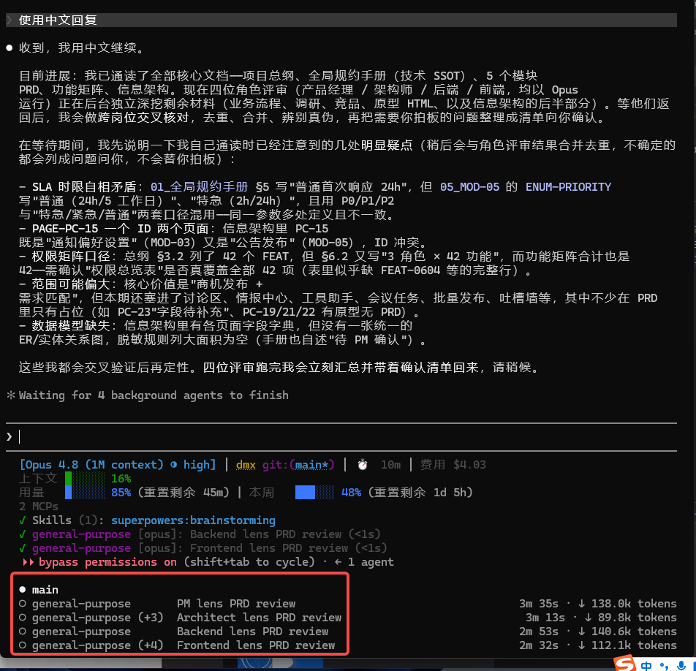
04
十大教训(上):立规矩
1
黑盒纪律
开源直觉在企业框架里经常是错的——env 只改白名单、约定靠取证
2
门禁即真相
skill 不在场,门禁也能守住合规;"绿而无效"的假门禁零容忍
3
设计文档驱动
排期出自 skill 的设计文档进度表,不许 AI 拍脑袋手排
4
多角色评审 + 交叉核对
独立才有价值;多方命中=高可信,主控当整合官(右图:评审现场)
5
决策纪要 = 唯一基准
并行产出不漂移的根;同一事实只在一处定义
实战截图:多角色 agent 并行评审现场
11
Notes:
十大教训,先看立规矩的前五条。一,黑盒纪律,配置只改白名单、框架约定靠取证。二,门禁即真相——有意思的是,有一段时间 skill 坏了没加载,门禁照样把合规守住了。三,设计文档驱动,排期从设计文档出,不许 AI 拍脑袋。四,多角色评审,右边截图就是评审现场——关键在"独立",多个角色互相看不见,各自发现再交叉核对,多方命中的就是高可信问题。五,决策纪要是唯一基准,同一个事实只在一处定义。

Slide 12
04
十大教训(下):抓执行
6
凡断言必取证
▶ 案例 B 展开
技术方案查框架真实能力、契约抄页面实发 payload、任务定义从会话记录里抠——不靠"觉得"
7
真岔路停下问人
改产物 / 触红线 / PRD 自相矛盾——交人拍板;有惯例默认值的自己定并说明,不把该定的都推给人
8
配方化 + 地基先行
首模块慢慢打穿、固化成配方,后续只写 delta;人人要踩一遍的坑抽成 Phase 0 做一次
9
200 不算数,落库的行才算数
▶ 案例 A / C 展开
单测全绿、库仍可能是错的——JDBC 核库与门禁绿同权重
10
坑升格为资产
每个坑修复后固化进记忆 / 红线 / 门禁——这是 AI 协作里 ROI 最高的一笔投入
12
Notes:
抓执行的后五条。六,凡断言必取证——技术方案查框架真实能力,接口契约抄页面实际发出的数据,连任务定义丢了都从会话记录里抠回来,这条一会儿案例 B 展开。七,真岔路停下问人,该人拍的板 AI 不猜。八,配方化加地基先行,第一个模块慢慢打穿,人人要踩的坑提前铺平。九,两百不算数,落库的行才算数——这条案例 A 和 C 展开,是全场最硬核的部分。十,坑升格为资产,每个坑修完固化进记忆和红线,这是 AI 协作里回报率最高的投入。

Slide 13
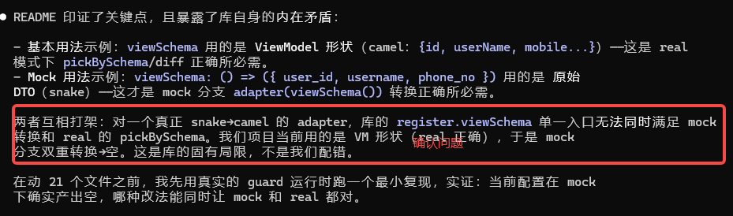
案例 A
高保真交付后,页面全空了
现象:数据看板 / 吐槽墙全空——大模型却坚持"一切正常",甚至生成独立页面自证。此时必须人工干预,要证据。
实战截图:mock 数据未正常显示的现场
① 证伪最可疑对象
② 组件完全正常
③ 铁律
图表组件抽出独立渲染,喂真数据
嫌疑被赶到数据链路上游
NO FIXES WITHOUT ROOT CAUSE
13
Notes:
进入案例。高保真页面交付之后,数据看板和吐槽墙全空了。更麻烦的是,大模型坚持说一切正常,甚至自己生成了一个独立页面来自证。这时候必须人工干预,要证据。第一步不是猜,是证伪:把图表组件单独抽出来渲染,喂真数据——组件完全正常。那嫌疑就被赶到了上游:数据根本没到组件。这里有条铁律,没锁死根因之前,一行业务代码都不改。

Slide 14
案例 A
20 行脚本,一次钉死真因
真因(藏在防腐层黑盒里)
20 行最小复现 · import 真实库 + 真 mock,三种配置一次跑完
AIRequestGuard 的 mock 分支,对已是 ViewModel 的数据再跑一次 adapter
✗ 当前配置(mock + ViewModel)
全空——双重转换吞掉数据
✗ 歧路(mock + 原始 DTO)
被另一层 pickBySchema 裁掉——也不行
snake_case 读 camelCase 对象
✓ 正解(real + mockRequest 返回 DTO)
字段全落默认值 0 / [] → 页面全空
数据全对——adapter 只转一次
一次复现,同时:证明了真因 · 证伪了两条歧路 · 指出了唯一正解
改在正确的层:把"后端未就位"下沉到 request 层
后端就绪后一个开关切回真实接口——好的修复,恰好落在未来正确架构的位置上
14
Notes:
怎么锁死根因?写了一个二十行的脚本,把真实的库和真实的假数据都引进来,三种配置一次跑完。当前配置,全空——真因找到了:防腐层的 mock 分支对已经转换过的数据又转了一次,字段全部落到默认值。第二种改法,也不行,被另一层裁掉。第三种,数据全对——正解。一次复现,同时证明了真因、证伪了两条歧路、指出了唯一正解,比改一版试一版不知道高效多少。而且修复改在了正确的层:把假数据下沉到请求层,后端就绪后一个开关就能切回真实接口——好的修复,恰好落在未来正确架构的位置上。

Slide 15
案例 B
建库约定,不猜——反编译字节码取证
取证动作
发现 ①:审计字段 createBy 填的是 Long 型用户 id
MetaObjectHandler 实际填 createTime / updateTime / createBy / updateBy
javap -c *-starter.jar
连锁定死:全表主键 BIGINT+雪花;前端 ID 全 string,由 Jackson Long→String 满足
审计列名、主键类型、逻辑删除写法,全部反编译 starter 字节码拿 ground truth,不按开源惯例猜
一条字节码事实,锁定了整套主键与序列化设计
发现 ②:逻辑删除字段名 deleted,值 'Y' / 'N'
不是想当然的 is_deleted TINYINT——开源惯例在这套框架里就是错的
18 张表的软删列因此一次写对,零返工
连带揪出语义 bug:评论"软删留占位"与框架 deleted "隐藏整行"语义冲突→ 拆独立字段 content_deleted
发现 ③:业务侧禁止定义 MyBatisPlusConfig 与 MetaObjectHandler
与框架 Bean 冲突,一定义就炸——这类禁令只有规范文档+字节码能告诉你
写进项目红线,后续会话不再复踩
15
Notes:
案例 B 讲建库。企业框架的约定,审计列叫什么、主键什么类型、逻辑删除怎么写——不猜,直接反编译框架包的字节码拿事实。三个发现:审计字段里当前用户是长整型,这一条连锁锁定了全表主键设计和前端序列化方案;逻辑删除字段叫 deleted,值是 Y 和 N,跟开源惯例完全不同;业务侧禁止自己定义配置类,一定义就跟框架冲突。还顺带揪出一个语义冲突,评论的软删要留占位,跟框架隐藏整行的语义打架,拆了独立字段。十八张表因此一次写对。

Slide 16
案例 B · 后记
一个疑点的闭环
"文档说有,字节码没有"
文档说:含乐观锁
字节码:只见分页拦截器
运行时:证实没装
starter 配置文档的说法
不假装已验证——诚实标为"运行时自证点"
@Version 不生效,业务侧覆盖拦截器补上
疑点最终以运行时事实收口,并发用例钉死
诚实标注,比虚假的"已验证"值钱得多
16
Notes:
这个案例有个后记,值得单独一页。文档说这套配置含乐观锁,但反编译字节码只看到分页拦截器——文档说有,字节码没有。当时的处理很克制:不假装已验证,诚实地标为"运行时自证点"。后来跑起来验证,证实拦截器确实没装,业务侧补上,并发用例钉死。一个疑点从发现、存疑到闭环,全程没有一句"应该没问题"。诚实标注,比虚假的"已验证"值钱得多。

Slide 17
案例 C
单测全绿、接口 200——库里却是错的
现场:"恢复上架要把 archived_by 清回 NULL",service 也确实写了 setArchivedBy(null) ——然后:
✓ 单元测试
根因
断言实体字段为 null——通过
MyBatis-Plus updateById 默认NOT_NULL 策略静默跳过 null 字段
✓ 接口调用
返回 200——成功
修复三件套,一个不缺
✓ 页面显示
① 该列 updateStrategy=ALWAYS
一切正常
② 真库集成测试钉死("若残留说明 ALWAYS 被移除")
✗ JDBC 直查数据库
③ 固化记忆:凡"清 NULL"语义字段,建 DO 时就标 ALWAYS
库里残留旧下架人——只有这一层是红的
这类 bug 的结构特征:测试金字塔每层都绿
17
Notes:
案例 C 是最容易被忽略的盲区。恢复上架要把下架人清空,代码也确实写了置空——单元测试断言通过,接口返回两百,页面显示正常,三层全绿。但直接查数据库,库里残留着旧的下架人。根因是持久层框架默认策略会静默跳过空字段。这类 bug 的结构特征很吓人:测试金字塔的每一层都是绿的,只有"真实操作加数据库核行"这一层是红的。修复用三件套:字段标上强制更新策略、真库集成测试钉死、固化进记忆——下次建表时就不会再犯。

Slide 18
案例 C
由案例立制度:五关验收,关关必过
①
②
③
④
⑤
离线测试
真库集成
前端门禁
浏览器实测
JDBC 核行
契约/单测全绿
连真实数据库跑
self-check + typecheck
真实 SSO 账号操作
落库的行才算数
第五关核什么:create_by 是否真实 UAA id · 快照字段是否来自本地档案 · 关联表行数 · 置 null 的列是否真的 NULL
越好看的页面越假,越空的页面越真
已切真页面只有联调写入的两三行真数据,mock 页面却有几十条精心编造的记录
这个"数据感受悖论"要主动说破——进度盘点表本身就是交付物
18
Notes:
由这个案例,立下了制度:每个模块五关验收——离线测试、真库集成、前端门禁、浏览器实测,最后一关是直查数据库核行,核审计字段是不是真实用户、置空的列是不是真的空了。五关全过才算完。这一页下面还有一句全场值得记住的话:越好看的页面越假,越空的页面越真——假数据有几十条精心编造的记录,真数据只有联调写进去的两三行。这个感受悖论要主动跟所有人说破,进度盘点表本身就是交付物。

Slide 19
05
这套打法已写成七篇路书
①
开箱姿势
环境与骨架的"没有弯路版"操作指南
新人第一次用套件,照着做
②
方法论总纲
黑盒纪律、门禁体系、0→1 主线与红线清单
开工前通读,树立总纲
③
需求评审
多角色 PRD 评审 → 决策纪要 → 产品文档基线
拿到 PRD、开工前
④
项目配置
CLAUDE / AGENTS / MEMORY 三件套打造与评审
项目初始化时
⑤
验证纠偏
黑盒排障(最小复现)、还原度评审、环境自愈
"看起来对了"的时候
⑥
数据落地
契约收口扫雷 → 反编译定约定 → 建库 → 双角色评审
往数据层推进时
⑦
联调切真
竖切配方、横切地基、五关验收、mock 三层退场
接口开发与联调阶段
推荐阅读顺序 = 编号顺序 = 实战时间线;另有《0-系列总览》一篇作导读与成果速览
19
Notes:
讲完案例,说复用。整套打法已经写成七篇路书,按实战时间线排:开箱姿势、方法论总纲、需求评审、项目配置、验证纠偏、数据落地、联调切真。每篇都是可照抄的操作手册,右边标了适用时机——新人从第一篇照着做,拿到需求读第三篇,联调阶段翻第七篇。另有一篇总览作导读。会后连同这份 PPT 一起发给大家。

Slide 20
05
给套件团队:四条来自实战的反馈
实验的副产品,同样有价值——每条都有现场与建议
① SSO 联调卡点
② 插件注册表脆弱
骨架阶段 localhost SSO 无法一次跑通:两套登录入口、回调/跨站 cookie 环节卡住,且 skill 有跳步
批量注册脚本路径拼接 bug 写坏 installPath,已装 skill 集体"失踪";注册表仅进程启动时读取
建议
加强该步约束与引导,明示本地调试路径
建议
修复拼接;文档写明"必须完全重启"
③ starter 文档与字节码不符
④ 脚手架残留与模板缺陷
文档称配置含乐观锁,实际字节码只有分页拦截器——运行时证实 @Version 不生效,业务侧自补
clean-demo 后仍有演示页触发 self-check FAIL; adapter 模板 total 类型在 Long→String 序列化下必坏
建议
文档与产物对齐,或明示"需业务侧启用"
建议
清理残留;模板层修正 total 收敛
20
Notes:
这个实验还有个副产品:给套件团队的四条实战反馈。一,骨架阶段本地单点登录跑不通,skill 在这一步有跳步,建议加强约束;二,插件注册表被批量脚本写坏过一次,所有 skill 集体失踪,而且注册表只在启动时读取,建议修复并在文档写明必须完全重启;三,starter 文档说含乐观锁、字节码里没有,建议文档与产物对齐;四,脚手架有演示页残留和模板缺陷,建议模板层修正。实验在用工具,也在反哺工具。

Slide 21
一般开发者 + 公司 skill + 正确姿势
=
一条人掌方向盘的 0→1 高速公路
每一条红线都有截图为证,每一个结论都有门禁背书
七篇路书已就位——下一个 0→1 项目,可用这套打法开工
21
Notes:
最后一页,一句话收尾。这个实验证明的不是 AI 能替代开发,而是:一般开发者,加上公司的 skill,加上正确的姿势,等于一条人掌方向盘的从零到一的高速公路。每一条红线都有截图为证,每一个结论都有门禁背书。七篇路书已经就位——下一个从零到一的项目,就用这套打法开工。谢谢大家。

